Slide 1
极大似然估计

Slide 2
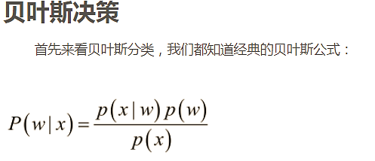




Slide 3


Slide 4
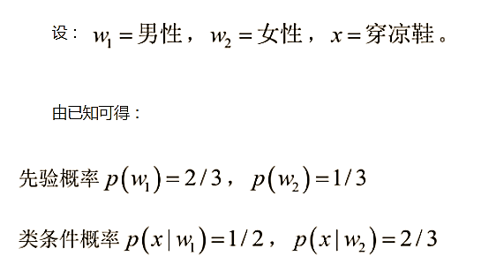

Slide 5
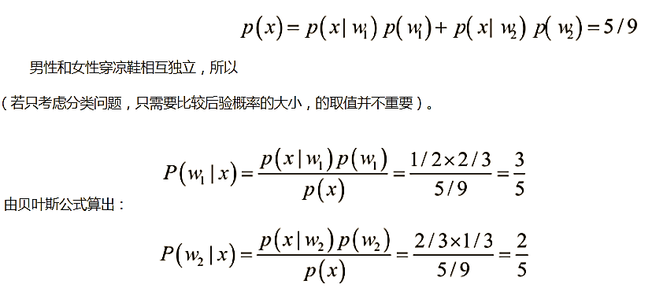

Slide 6


Slide 7


Slide 8
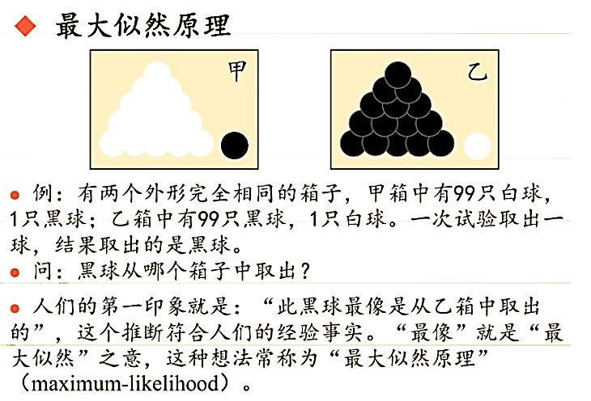

Slide 9

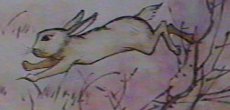
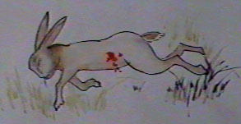
另一个简单例子：
某位同学与一位猎人一起外出打猎 .
一只野兔从前方窜过 .
只听一声枪响，野兔应声倒下 .
如果要你推测，
是谁打中的呢？

Slide 10


Slide 11



Slide 12
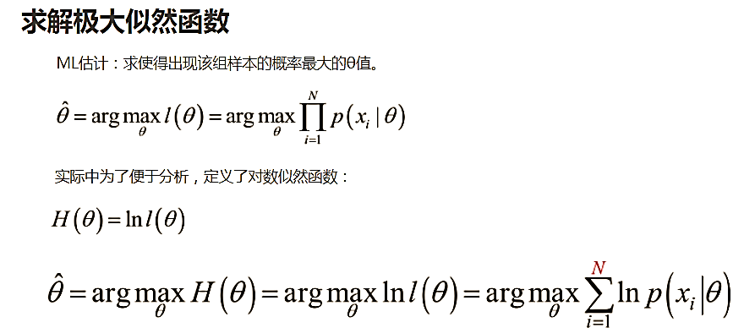

Slide 13


Slide 14
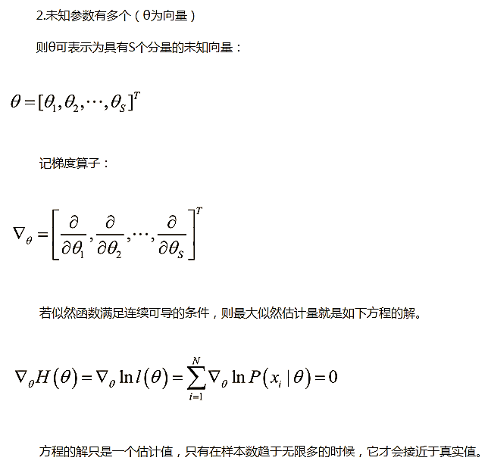

Slide 15
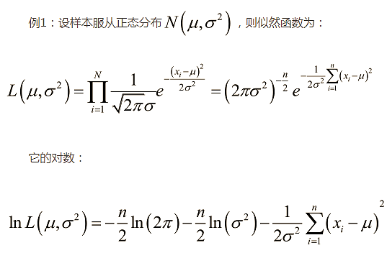

Slide 16
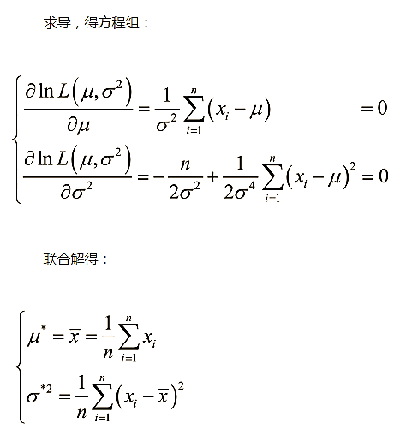

Slide 17
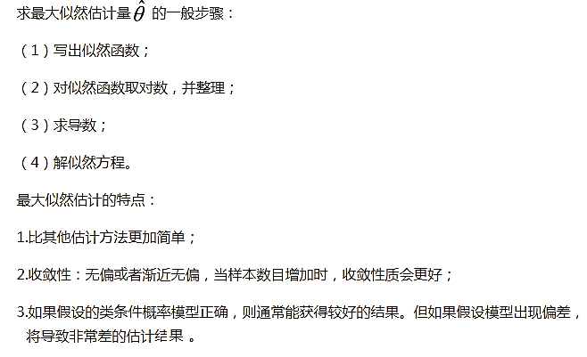

Slide 18
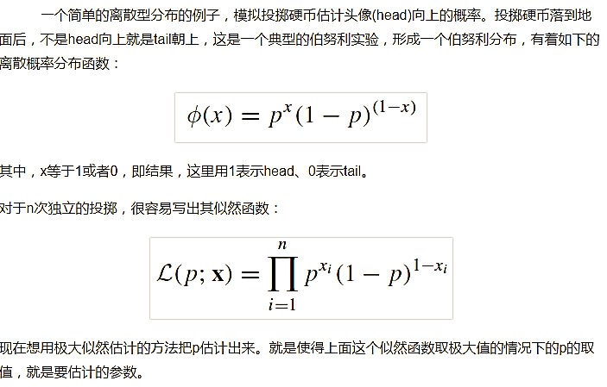

Slide 19


Slide 20
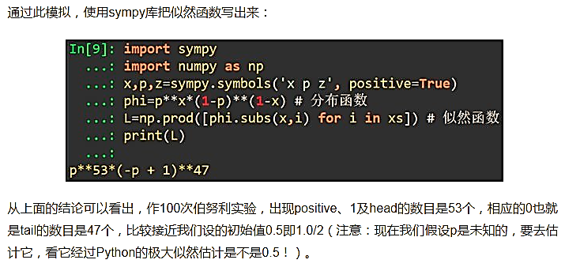

Slide 21
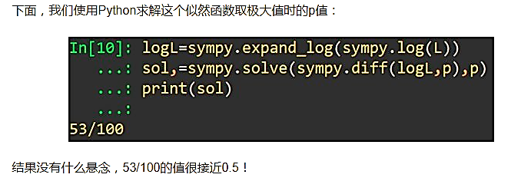

Slide 22
关于sympy模块，见下面代码一些演示
sympy.py

